Slide 1
Қарағанды облыстық жоғары мейіргерлік колледжі
Тақырыбы: Философия және оның қоғамдағы рөлі. Философияның тарихи типтері.
Дайындаған: әлеуметтік- экономикалық пәндер
оқытушысы Зейнегабиева Ж.М.

Slide 2
Философия біздің эрамызға дейінгі VII-VI ғасырларда Үндістанда, Қытайда, Ежелгі Грецияда пайда бола отырып, кейінгі ғасырлардың қоғамдық санасының тұрақты формасы ретінде танылды.

Slide 3
«Философия» термині грек тілінен аударғанда «филео - махаббат, құштарлық; софия – даналық» деген мағынаны білдіреді.

Slide 4
Пифагор Сократ

Slide 5
Философия ғылымында мынадай үш мәселені қарастыру маңызды:
• Бірде бір жеке ғылым әлем туралы, адам туралы, жалпы тұтас, интегралды білімді зерттей алмайды.
• Философия әлемді тек қана танымайды, сонымен қатар бағалайды.
• Ол дүниені тану әдістерін меңгереді.

Slide 6
Философиялық білімнің негізгі мәнісі оның екі жақтылығында:
1. Оның ғылыми біліммен ұқсастықтары өте көп, мысалы - пәні, әдістері, логикалық - түсініктік ойлау аппараты.
2. Бір жағынан философия таза күйдегі ғылыми білім емес.

Slide 7
Философия дүниеге көзқарастың жоғарғы деңгейі мен түрі, оған рационалдық, жүйелілік, логикалық пен теориялық зерделеу тән.

Slide 8
Дүниеге көзқарас - объективтік дүниеге, болмысқа, адамға және тіршілікке деген неғұрлым жинақталған, қорытылған біртұтас көзқарастар мен қағидалар.

Slide 9
Дүниеге көзқарастың негізгі үш формасы бар.
• Мифология
• Дін
• Философия

Slide 10
Мифология (грекше мифос - аңыз, шежіре; логос - сөз, ілім) алғашқы қауымдық қоғамға тән дүние туралы қиял-ғажайып, танымдық қоғами сана формасы.
Әдетте, миф мына негізгі мәселелерге көңіл аударады:

Slide 11
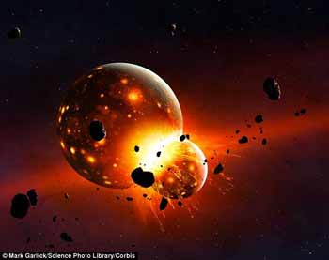
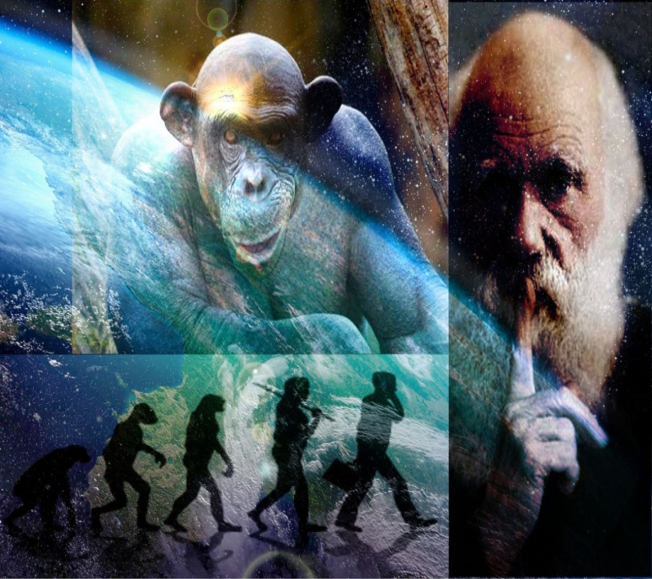
Әлем, жер және адамның пайда болуы;

Slide 12
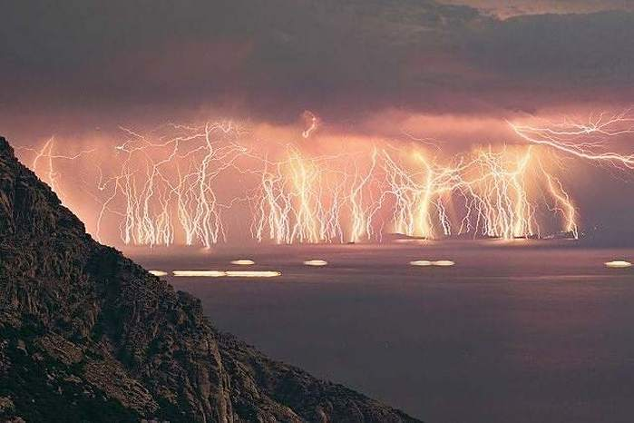
Табиғи құбылыстарды ұғыну;

Slide 13
Дін- жаратылыстан, адам мен адамзаттан тыс құдіретті күшке сенуге негізделген дәстүрлі қоғами сана формасы.
Дін мына мәселелерді қарастырады:
- Құдайдың бар екеніне шек келтірмеу;
- Табиғат құбылыстарын өздігінше ұғыну;
- Әлемнің, адамның, фәни мен бақидағы өмірдің, барлық тіршіліктің пайда болуы, жаратылуы.

Slide 14
Философия дүниеге көзқарас тұрғысында өзінің эволюциялық дамуы жағынан үш кезеңнен өтті.
- космоцентризм;
- теоцентризм;
- антропоцентризм;

Slide 15
Космоцентризм деп қоршаған ортаны, табиғат құбылыстарын тіршілікті жасаушы дүлей, шексіз сыртқы күш – Ғарыш, барлық өзгерістер ғарыштық айналым арқылы жүзеге асады деп түсінетін философиялық көзқарасты айтады (Ежелгі Үнді, Ежелгі Қытай, Ежелгі Грекия).
Теоцентризм деп барлық тіршіліктің мәні дүниеден тысқары тұрған тылсым күш – Құдайда деп түсінетін философиялық көзқарас түрін айтады (Ортағасырлық философияға тән).
Антропоцентризм деп адам мәселесін негізгі мәселе деп қарастыратын философиялық көзқарас түрін айтады (Қайта өрлеу, жаңа заман, Қазіргі заман философиялық кезеңдерге тән).

Slide 16
Философия ғылымының негізгі әдістері:
Диалектика -бұл әдісте заттар, құбылыстар, ішкі қарама-қайшылықтар, өзгерістер, даму, себеп пен салдар, қарама қарсылардың бірлігі мен күресі есебінде қарастырылады.
Метафизика - диалектикаға қарама-қарсы әдіс, мұнда объектілер өздігінен, статикалық және біржақты қарастырылады.
Догматизм - қоршаған ортаны догмалар, яғни дәлелденбейтін және абсолютті сипаттар арқылы қабылдау.

Slide 17
Эклектика - бұл әдісте фактілер, түсініктер мен концепциялардың біртұтас шығармашылық бастамасы болмайды, соның нәтижесінде сырттай шындыққа ұқсас қорытындылар алынады.
Софистика – айтыс-тартыста өз қарсыласын жеңу үшін әдейі ақты қара деп, қараны ақ деп көрсетуге жүгінетін әдісті айтады. Бұл әдісте ақиқатты тану емес, тек қарсыласын айтыста жеңу мақсат етіледі.
Герменевтика - мәтіннің мәнін, оның объективтік және субъективтік негіздерін түсіндірудің теориясы мен өнері.

Slide 18
Философияның негізгі функциялары:
- дүниеге көзқарастық;
- методологиялық:
- теориялық;
- гносеологиялық;
- сыншылдық;
- аксиологиялық;
- әлеуметтік;
- тәрбиелік-гуманитарлық;
- эвристикалық.

Slide 19
Өзін-өзі тексеру сұрақтары:
Дүниеге көзқарас дегеніміз не?
2. Философия мен ғылымның арақатынасы қандай?
3. Философия мен тілдің байланысы қандай?
4. Философияның негізгі мәселесі және сұрағы не болып табылады?
5. Философияның қандай қызметтері бар?

